Slide 1
PREKRŠAJNI ZAKON I POSTUPANJE KOMUNALNOG REDARSTVA
UDRUGA GRADOVA - Obuka komunalnih redara
Matko Lovreta, dipl.iur.
pročelnik Upravnog odjela za razvoj
Grada Makarske

Slide 2
komunalno redarstvo jedinica lokalne samouprave
U svrhu učinkovitog obavljanja poslova iz svog samoupravnog djelokruga općine i gradovi (JLS) u svojim upravnim tijelima ustrojavaju KOMUNALNO REDARSTVO
NORMATIVNI OKVIR ZA USTROJAVANJE LOKALNOG REDARSTVA:
Zakon o komunalnom gospodarstvu (NN 68/18, 110/18 i 32/20)
Zakon o komunalnom gospodarstvu - temeljni zakon kojim se uređuje komunalni red te postupanje i ovlasti komunalnih redara.
Prema Zakonu o komunalnom gospodarstvu komunalno redarstvo ustrojava se u upravnim odjelima za komunalno gospodarstvo u jedinicama lokalne samouprave. Poslove komunalnog redarstva obavljaju komunalni redari koji moraju imati najmanje gimnazijsko srednjoškolsko obrazovanje ili četverogodišnje strukovno srednjoškolsko obrazovanje.
Jedinice lokalne samouprave mogu na temelju ugovora ustrojiti zajedničko komunalno redarstvo.
Poslove nadzora koje na temelju Zakona o komunalnom gospodarstvu obavlja upravno tijelo provode komunalni redari koji su službenici tog tijela.

Slide 3
Komunalni redari imaju ovlasti obavljanja nadzora propisane Zakonom o komunalnom gospodarstvu, odlukom o komunalnom redu i posebnim zakonima:
Zakona o zaštiti životinja
Zakona o zaštiti od buke
Zakon o cestama
Zakona o gospodarenju otpadom
Zakona o građevinskoj inspekciji
Pravilnik o jednostavnim i drugim građevinama i radovima
Naputak ministra graditeljstva i prostornog uređenja o novčanim kaznama koje izriču komunalni redari
Pravilnik o zahvatima u prostoru koji se ne smatraju građenjem, a za koje se izdaje lokacijska dozvola
Zakona o prijevozu u cestovnom prometu
Zakona o zaštiti od svjetlosnog onečišćenja
Zakona o ugostiteljskoj djelatnosti

Slide 4
Komunalni redari imaju ovlast obavljanja nadzora i nad provedbom općih akta JLS:
Odluka o komunalnom redu
Odluka o uvjetima i načinu držanja kućnih ljubimaca i načinu postupanja s napuštenim i izgubljenim životinjama te divljim životinjama,
Odluka o nerazvrstanim cestama,
Odluka o mjerama nepropisnog odbacivanja otpada i mjerama za uklanjanje odbačenog otpada,
Odluka o javnom redu i miru,
Odluka o privremenoj zabrani izvođenja građevinskih radova na području JLS,
Odluka o dozvoljenom prekoračenju najviše dopuštene razine buke,
Odluka o obavljanju dimnjačarskih poslova
Odluka o davanju na korištenje javnih površina i drugih nekretnina, privremenih objekata te reklamnih i oglasnih predmeta u vlasništvu JLS-a i dr.

Slide 5
POSTUPOVNI PROPISI U RADU KOMUNALNOG REDARSTVA
Dva temeljna postupovna propisa:
Prekršajni zakon (Narodne novine broj, 107/07, 39/13, 157/13, 110/15 i 70/17 i 118/18) – kao lex generalis u postupanju redarstva u prekršajnom postupku. PZ propisuje odredbe koje se odnose na sve prekršaje propisane u drugim zakonima i drugim propisima (odluke jedinica lokalne samouprave) kojima se propisuju prekršaji i njihove sankcije)
Zakona o općem upravnom postupku (Narodne novine broj 47/09 i
110/21) - kao lex generalis u postupanju redarstva u upravnom
postupku

Slide 6
PREKRŠAJNI ZAKON (nn broj, 107/07, 39/13, 157/13, 110/15, 70/17 i 118/18)
Načelo zakonitosti - Članak 2. PZ-a
Nitko ne može biti kažnjen niti se prema njemu može primijeniti druga prekršajnopravna sankcija za djelo koje prije nego je bilo počinjeno nije bilo zakonom ili međunarodnim pravom ili odlukom jedinice lokalne i područne (regionalne) samouprave određeno kao prekršaj i za koji zakonom ili odlukom jedinice lokalne i područne (regionalne) samouprave nije bilo propisano koja se vrsta i mjera prekršajnopravne sankcije počinitelju može izreći, odnosno primijeniti.
Opća svrha prekršajnopravnih sankcija - Članak 6. PZ-a
Opća svrha propisivanja i izricanja ili primjene svih prekršajnopravnih sankcija je da svi građani poštuju pravni sustav i da nitko ne počini prekršaj, te da se počinitelji prekršaja ubuduće tako ponašaju. (generalna i specijalna prevencija)
Primjena materijalnopravnih odredbi Prekršajnog zakona – Čl.11. PZ-a
Materijalnopravne odredbe Prekršajnog zakona odnose se na sve prekršaje propisane zakonima i drugim propisima kojima se propisuju prekršaji.

Slide 7
Prekršaji i prekršajnopravne sankcije mogu se propisivati zakonom i odlukama jedinica lokalne i područne (regionalne) samouprave, s tim da jedinice lokalne i područne (regionalne) samouprave mogu propisivati prekršaje i prekršajnopravne sankcije samo za povrede propisa koje one donose na temelju svoje nadležnosti utvrđene Ustavom i zakonom i tu ovlast ne mogu prenijeti na drugoga.
Za prekršaj propisan odlukom jedinice lokalne i područne (regionalne) samouprave prekršajni će se postupak voditi ako je prekršaj počinjen na području te jedinice lokalne i područne (regionalne) samouprave.
Prekršajnopravna sankcija koja se može propisati odlukom jedinice lokalne i područne (regionalne) samouprave kojom se propisuju prekršaji i koja se može izreći počinitelju prekršaja je isključivo novčana kazna.
Novčane kazne naplaćene za prekršaje propisane odlukama jedinica lokalne i područne (regionalne) samouprave, koje iste donose na temelju svoje nadležnosti utvrđene Ustavom i zakonom, prihod su proračuna te jedinice lokalne i područne (regionalne) samouprave na čijem su području prekršaji počinjeni (čl.68. st.3. t.5. Zakona o lokalnoj i područnoj (regionalnoj) samoupravi).

Slide 8
NOVČANE KAZNE ZA PREKRŠAJE PROPISANE OPĆIM AKTIMA (odlukama) JLS
(4) Za prekršaj propisan odlukom jedinice lokalne i područne (regionalne) samouprave, za počinitelja prekršaja pravnu osobu ne može biti propisana ni izrečena novčana kazna u iznosu manjem od 500,00 kuna (60,00 EURA) ni većem od 10.000,00 kuna (1.320,00 EURA).
(5) Za prekršaj propisan odlukom jedinice lokalne i područne (regionalne) samouprave, za počinitelja prekršaja fizičku osobu obrtnika i osobu koja obavlja drugu samostalnu djelatnost koji je počinila u vezi obavljanja njezina obrta ili druge samostalne djelatnosti ne može biti propisana ni izrečena novčana kazna u iznosu manjem od 300,00 kuna (30,00 EURA) ni većem od 5.000,00 kuna (660,00 EURA).
(6) Za prekršaj propisan odlukom jedinice lokalne i područne (regionalne) samouprave, za počinitelja prekršaja fizičku osobu ne može biti propisana ni izrečena novčana kazna u iznosu manjem od 100,00 kuna (10,00 EURA) ni većem od 2.000,00 kuna (260,00 EURA).
Novela Zakona o izmjenama Prekršajnog zakona (NN 114/2022) - stupa na snagu na dan uvođenja eura kao službene valute u Republici Hrvatskoj.

Slide 9
ZASTARA
Zastara prekršajnog progona
Prekršajni progon zastarijeva nakon četiri godine.
Prekršajni progon zastarijeva nakon tri godine za prekršaje za koje je ovlašteni tužitelj obvezan izdati prekršajni nalog (prekršaji propisani odlukama JLS).
Tijek zastare prekršajnog progona
Zastara prekršajnog progona počinje teći danom kad je prekršaj počinjen
Zastara izvršenja prekršajnopravnih sankcija
Izrečena prekršajnopravna sankcija ne može se izvršiti kad od pravomoćnosti odluke kojom je izrečena, protekne tri godine.
Tijek zastare izvršenja prekršajnopravnih sankcija
Zastara izvršenja prekršajnopravne sankcije počinje teći danom kada je odluka kojom je prekršajnopravna sankcija izrečena postala pravomoćna.

Slide 10
Stranke u prekršajnom postupku su: 1. OVLAŠTENI TUŽITELJ 2. OKRIVLJENIK
OVLAŠTENI TUŽITELJ - članak 109. PZ-a
(1) Ovlašteni tužitelji su: 1. državni odvjetnik, 2. tijelo državne uprave (ministarstva i državne upravne organizacije), 3. pravna osoba s javnim ovlastima, 4. oštećenik.
(8)Prema ovome Zakonu, tijela jedinica lokalne i područne (regionalne) samouprave imaju iste ovlasti, prava i obveze kada je riječ o prekršajima iz njihove nadležnosti. Odredbe ovoga Zakona koje se odnose na tijela državne uprave, na odgovarajući se način primjenjuju i na tijela jedinice lokalne i područne (regionalne) samouprave kada je riječ o prekršajima iz njihove nadležnosti.
Prekršajni postupak se pokreće:
1.izdavanjem prekršajnog naloga,
2. podnošenjem optužnog prijedloga ovlaštenog tužitelja.

Slide 11
AKTI koje redarstvo donosi u prekršajnom postupku su:
Obvezni prekršajni nalog
Optužni prijedlog
Obavijest o počinjenom prekršaju
Potvrda o naplaćenoj novčanoj kazni na mjestu počinjenja prekršaja
i dr. podnesci
JLS kao ovlašteni tužitelj mogu izdati obvezni prekršajni nalog ako su utvrdili prekršaj:
1. neposrednim opažanjem ili obavljenim nadzorom njihovih ovlaštenih službenih osoba pri obavljanju inspekcijskog ili drugog nadzora iz njihove nadležnosti, koje su o tome sačinile službenu bilješku ili zapisnik, ili
2. na temelju vjerodostojne dokumentacije, uključivši i zapisnik o očevidu nadležnog tijela,
3. upotrebom propisanih tehničkih uređaja ili provođenjem odgovarajućih propisanih laboratorijskih analiza i vještačenja.

Slide 12
IZDAVANJE OBVEZNOG PREKRŠAJNOG NALOGA - članak 239. PZ-a
(1) Ovlašteni tužitelji iz članka 109. stavka 1. točke 1. i 2. ovoga Zakona prije pokretanja prekršajnog postupka protiv počinitelja prekršaja obvezno će izdati prekršajni nalog (obavezni prekršajni nalog) za:
1. prekršaj propisan odlukom jedinice lokalne i područne (regionalne) samouprave,
2. prekršaj propisan zakonom za koji je kao kazna propisana samo novčana kazna do 5.000,00 kuna za fizičku osobu, do 10.000,00 kuna za počinitelja prekršaja fizičku osobu obrtnika i osobu koja obavlja drugu samostalnu djelatnost, do 15.000,00 kuna za pravnu osobu i do 5.000,00 kuna za odgovornu osobu u pravnoj osobi. Kod prekršaja pravne osobe i u njoj odgovorne osobe, obavezni prekršajni nalog izdat će se kada je uvjet iz ove točke ostvaren u odnosu na počinitelja pravnu osobu.
(2) Ovlašteni tužitelji iz članka 109. stavka 1. točaka 1. i 2. ovoga Zakona mogu izdati obavezni prekršajni nalog i ako je za prekršaj propisana novčana kazna veća od iznosa iz stavka 1. točke 2. ovoga članka, ali u tom slučaju za pojedinačni prekršaj ne može se utvrditi novčana kazna veća od iznosa iz stavka 1. točke 2. ovoga članka.
(7) Ako je ovlašteni tužitelj umjesto prekršajnog naloga iz stavka 1. ovoga članka (OPN) podnio optužni prijedlog, sud taj će optužni prijedlog odbaciti.
(8) Obavezni prekršajni nalog ne može se izdati protiv počinitelja prekršaja koji je u vrijeme počinjenja prekršaja bio maloljetnik (14-18 godina života).

Slide 13
OBVEZNI PREKRŠAJNI NALOG
Obavezni prekršajni nalog donose ovlašteni tužitelji iz članka 109. stavka 1. točke 1. i 2. ovog Zakona i jedinice lokalne i područne (regionalne) samouprave. članak 143. st.5. PZ-a
Pravomoćni OPN (odluka o prekršaju) je ovršna isprava ! članak 143.st.6. PZ-a
U postupku izdavanja obaveznog prekršajnog naloga na odgovarajući se način primjenjuju i odredbe Prekršajnog zakona o izdavanju prekršajnog naloga, osim ako odredbama Prekršajnog zakona o izdavanju obaveznog prekršajnog naloga nije nešto drukčije određeno. članak 239. stavak 5. PZ-a

Slide 14
SADRŽAJ PREKRŠAJNOG NALOGA
Prekršajni nalog mora sadržavati:
Zaglavlje – podaci o tužitelju
Uvod – propis temeljem kojeg se izdaje PN (Prekršajni zakon, Zakon o komunalnom gospodarstvu…) i da se izdaje po službenoj dužnosti
Izreku – osobne podatke okrivljenika, djelo za koje se proglašava krivim, uz naznaku činjenica i okolnosti koje čine obilježje prekršaja te onih o kojima ovisi primjena PZ-a i propisa kojim je prekršaj propisan, naziv prekršaja i naznaku propisa kojim je propisan, koja se kazna izriče, odluku o troškovima prekršajnog postupka, rok plaćanja novčane kazne i upozorenje okrivljeniku da ukoliko u roku koji mu je određene za plaćanje novčane kazne uplati dvije trećine izrečene novčane kazne da će se smatrati da je novčana kazna u cjelini uplaćena
Obrazloženje – ukratko će se navesti dokazi i drugi uvjeti predviđeni PZ-om koji opravdavaju njegovo izdavanje
Uputu o pravnom lijeku – protiv prekršajnog naloga može se u roku od osam dana izdavatelju podnijeti prigovor
Potpis službene osobe (čelnik tijela) i otiska službenog pečata.

Slide 15
Ovlašteni tužitelj će izdanim prekršajnim nalogom, odnosno obaveznim prekršajnim nalogom upozoriti okrivljenika u smislu članka 109.a st.1.t. 2.-8. PZ-a (pisana obavijest počinitelju prekršaja), odnosno: - da u tijeku postupka može slobodno iznijeti obranu ili dostaviti pisanu obranu, uskratiti iznošenje obrane ili odgovor na pojedino pitanje, - da kod tijela postupka ima pravo razgledati spis i upoznati se s dokazima protiv njega, - da se u postupku može braniti sam ili uz pomoć branitelja po vlastitom izboru, ali da zbog nedolaska branitelja na raspravu odnosno ročište ili uzimanja branitelja tek na raspravi odnosno ročištu, rasprava odnosno ročište se neće odgoditi, - da tijekom postupka može podnositi prijedloge za provođenje dokaza u svoju obranu, - da se rasprava pred tijelom postupka može održati i u njegovoj odsutnosti i donijeti odluka o prekršaju, - da je do pravomoćnog završetka postupka i završetka postupka izvršenja dužan obavijestiti tijelo postupka o svakoj promjeni adrese prebivališta i boravišta odnosno sjedišta, jer će mu se, ako tako ne postupi, ili ako izbjegava dostavu, sva pismena dostaviti putem oglasne ploče tijela postupka, - da u postupku ima pravo upotrebljavati svoj jezik, odnosno pravo da mu se osigura tumač ako se postupak ili pojedina radnja u postupku ne vodi na njegovom jeziku te da se tog prava može odreći ako zna jezik na kojem se vodi postupak ili provodi pojedina radnja

Slide 16
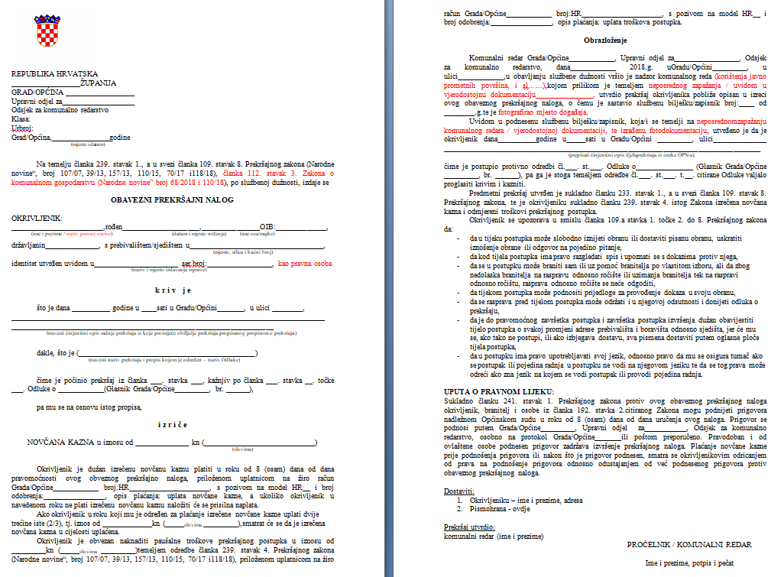
OBAVEZNI PREKRŠAJNI NALOG

Slide 17
PRIGOVOR PROTIV OBAVEZNOG PREKRŠAJNOG NALOGA
Članak 241. PZ-a
(3) Pravodoban i od ovlaštene osobe podnesen prigovor zadržava izvršenje prekršajnog naloga.
(4) Plaćanje novčane kazne prije podnošenja prigovora ili nakon što je prigovor podnesen, smatra se okrivljenikovim odricanjem od prava na podnošenje prigovora odnosno odustajanjem od već podnesenog prigovora protiv obaveznog prekršajnog naloga, pod uvjetom da je u uputi o pravu na prigovor na to upozoren.
Kada tijelo koje je izdalo prekršajni nalog primi prigovor protiv prekršajnog naloga bez odgode će ga zajedno sa spisom predmeta dostaviti općinskom sudu nadležnom prema mjestu počinjenja prekršaja.

Slide 18
NAPLATA NOVČANE KAZNE NA MJESTU POČINJENJA PREKRŠAJA
Ako zakonom nije određeno drukčije, novčana se kazna može naplatiti na mjestu počinjenja prekršaja u visini polovice propisanog minimuma ili polovice točno određenog iznosa novčane kazne propisane propisom o prekršaju za prekršaj za koji je kao kazna propisana samo novčana kazna:
do 2.000,00 kuna za fizičku i odgovornu osobu u pravnoj osobi,
do 5.000,00 kuna za okrivljenika fizičku osobu obrtnika i fizičku osobu koja se bavi drugom samostalnom djelatnošću i
do 15.000,00 kuna za pravnu osobu i s njom izjednačene subjekte,
ako je službena osoba ovlaštenog tužitelja (redar) prekršaj utvrdila:
1. obavljanjem nadzora u okviru svoje nadležnosti,
2. neposrednim opažanjem,
3. uporabom tehničkih uređaja,
4. pregledom vjerodostojne dokumentacije.

Slide 19
Usmeno izrečenu novčanu kaznu redar će naplatiti od počinitelja prekršaja uz izdavanje potvrde o tome.
Smatrat će se da je novčana kazna naplaćena na mjestu počinjenja prekršaja ako počinitelj prekršaja nije u trenutku kada je zatečen na mjestu počinjenja prekršaja u mogućnosti platiti novčanu kaznu, a istu plati u roku od tri dana, te dokaz o izvršenoj uplati dostavi redarstvu.
Smatrat će se da je novčana kazna naplaćena na mjestu počinjenja prekršaja ako počinitelj prekršaja nije utvrđen u trenutku počinjenja prekršaja ili nije zatečen na mjestu počinjenja prekršaja, a novčanu kaznu plati u roku od tri dana od primitka obavijesti o prekršaju te dokaz o izvršenoj uplati dostavi redarstvu.
Ako počinitelj prekršaja plati izrečenu novčanu kaznu na mjestu počinjenja prekršaja neće se voditi prekršajni postupak (ne izdaje se OPN), izrečena novčana kazna se ne unosi u prekršajnu evidenciju, a počinitelj prekršaja se ne smatra osobom osuđenom za prekršaj.
Ako počinitelj prekršaja ne pristane platiti novčanu kaznu na mjestu počinjenja prekršaja, redar će mu izdat obavezni prekršajni nalog, s uputom da je novčanu kaznu dužan platiti u roku od 8 (osam) dana od dana pravomoćnosti obaveznog prekršajnog naloga.

Slide 20
OPTUŽNI PRIJEDLOG PISANA OBAVIJEST POČINITELJU PREKRŠAJA - članak 109.a PZ-a
Prije podnošenja optužnog prijedloga nadležnom sudu protiv počinitelja prekršaja ovlašteni tužitelj dužan je utvrditi točnu adresu prebivališta i boravišta počinitelja odnosno sjedišta počinitelja i uručiti mu PISANU OBAVIJEST na jeziku koji razumije: 1. o prekršaju za koji namjerava protiv njega podnijeti optužni prijedlog, s činjeničnim i pravnim opisom prekršaja, 2. da u tijeku postupka može slobodno iznijeti obranu ili dostaviti pisanu obranu, uskratiti iznošenje obrane ili odgovor na pojedino pitanje, 3. da kod tijela postupka ima pravo razgledati spis i upoznati se s dokazima protiv njega, 4. da se u postupku može braniti sam ili uz pomoć branitelja po vlastitom izboru, ali da zbog nedolaska branitelja na raspravu odnosno ročište ili uzimanja branitelja tek na raspravi odnosno ročištu, rasprava odnosno ročište se neće odgoditi, 5. da tijekom postupka može podnositi prijedloge za provođenje dokaza u svoju obranu, 6. da se rasprava pred tijelom postupka može održati i u njegovoj odsutnosti i donijeti odluka o prekršaju, 7. da je do pravomoćnog završetka postupka i završetka postupka izvršenja dužan obavijestiti tijelo postupka o svakoj promjeni adrese prebivališta i boravišta odnosno sjedišta, jer će mu se, ako tako ne postupi, ili ako izbjegava dostavu, sva pismena dostaviti putem oglasne ploče tijela postupka, 8. da u postupku ima pravo upotrebljavati svoj jezik, odnosno pravo da mu se osigura tumač ako se postupak ili pojedina radnja u postupku ne vodi na njegovom jeziku te da se tog prava može odreći ako zna jezik na kojem se vodi postupak ili provodi pojedina radnja, 9. da ima pravo na sporazumijevanje u smislu članka 109.e ovog Zakona.

Slide 21
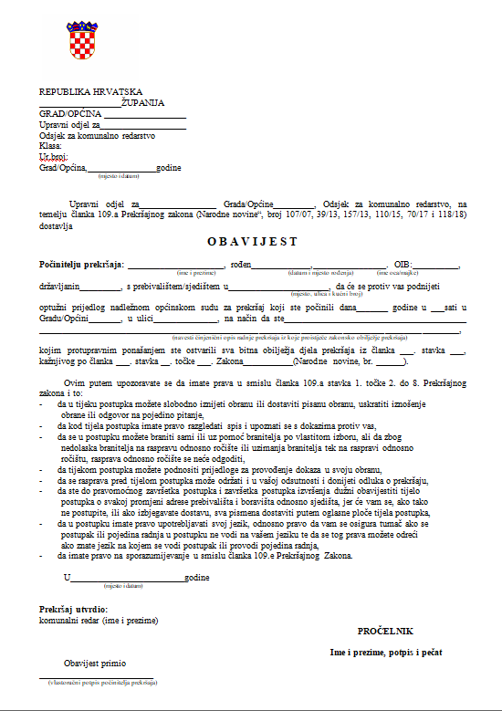
Članak 109.a st.2. i 3. PZ-a Pisana obavijest sastavlja se u dva primjerka koju će vlastoručno potpisati počinitelj, čime potvrđuje njezin primitak, i ovlaštena službena osoba ovlaštenog tužitelja. Jedan primjerak obavijesti prilaže se uz optužni prijedlog, a drugi se uručuje počinitelju. Ako počinitelj prilikom uručenja pisane obavijesti odbije njezin primitak ili svojim potpisom potvrditi njezin primitak, dostavljač će zabilježiti na dostavnici datum i sat i razlog odbijanja primitka a pisana obavijest ostavit će se primatelju tako što će mu se na pogodan način učiniti dostupnim i to će se zabilježiti, čime se dostava smatra uredno obavljenom.

Slide 22
Optužni prijedlog sadrži: 1. Podatke o tužitelju i to: naziv državnog tijela ili pravne osobe, odnosno ime i prezime tužitelja fizičke osobe te adresu tužitelja, 2. za počinitelja prekršaja fizičku osobu ime i prezime s osobnim podacima (čl.171. st.1.), 3. za počinitelja prekršaja fizičku osobu obrtnika i osobu koja se bavi drugom samostalnom djelatnošću osim podataka iz stavka 2. točke 2. ovoga članka još točan naziv obrta ili djelatnosti, sjedište i mjesto upisa obrta ili druge samostalne djelatnosti, 4. za počinitelja prekršaja pravnu osobu i druge subjekte izjednačene s pravnim osobama njezin točan naziv, sjedište i osobni identifikacijski broj, ime i prezime njezina predstavnika, vrijeme rođenja i adresu stanovanja, državljanstvo, državu izdavanja putovnice i broj putovnice ukoliko je stranac te primjenjuje li se koja od mjera opreza i od kada, 5. činjenični opis radnje prekršaja iz koje proistječe zakonsko obilježje prekršaja, 6. vrijeme i mjesto počinjenja prekršaja, sredstvo kojim je počinjen prekršaj te i ostale bitne okolnosti za točno određenje prekršaja, 7. zakonski naziv prekršaja i propis kojim je određen, 8. prijedlog o dokazima koje treba provesti na glavnoj raspravi, naznaku imena svjedoka i drugih čije se ispitivanje predlaže, spisa koje treba pročitati i predmeta koji služe za utvrđivanje činjenica, s kratkim obrazloženjem optužnog prijedloga. Tužitelj u optužnom prijedlogu može predložiti vrstu, visinu i trajanje sankcije. Takav prijedlog ne obvezuje sud, 9. pisanu obavijest iz članka 109.a stavka 1. i 2. ovoga Zakona potpisanu od strane počinitelja ili kopiju te obavijesti uz dokaz o dostavi ili potvrdu o obavljenoj dostavi, 10. podatak ovlaštenog tužitelja je li protiv počinitelja podnesena i kaznena prijava u vezi s istim događajem.
Optužni se prijedlog dostavlja nadležnom sudu u onoliko primjeraka koliko ima okrivljenika i jedan primjerak za sud.

Slide 23
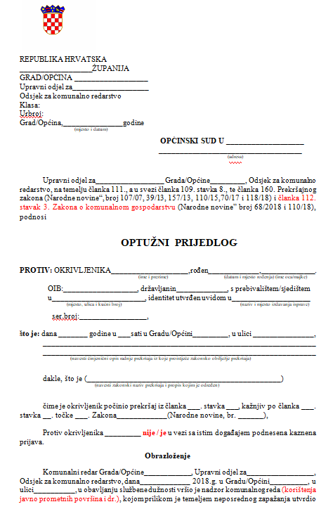
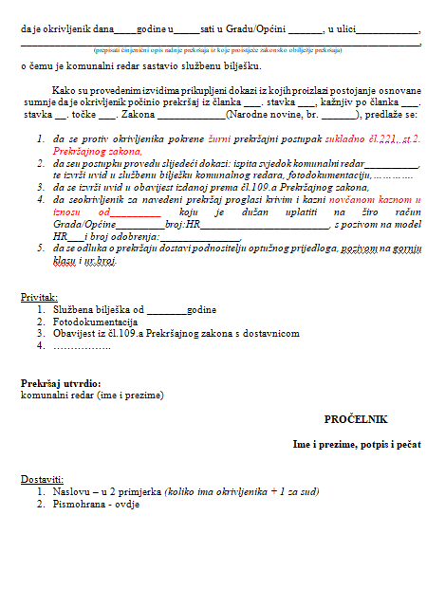

Slide 24
utjecaj digitalizacije na prekršajne postupke
UREDBA O UREDSKOM POSLOVANJU (Narodne novine broj 75/2021)
Na što se primjenjuju odredbe Uredbe?
na uredsko poslovanje javnopravnih tijela:
tijela državne uprave (ministarstva i državne upravne organizacije),
druga državna tijela (Hrvatski sabor, Predsjednik Republike, Vlada RH, Ustavni sud RH, Državni ured za reviziju, Pučki pravobranitelj, Povjerenik za informiranje, sudovi, državna odvjetništva i dr.) - nisu izrijekom normativno definirana (državna tijela koja nisu tijela državne uprave)
jedinice lokalne i područne (regionalne) samouprave
pravne osobe s javnim ovlastima
na druge poslove iz djelokruga javnopravnog tijela ako posebnim propisom nije drukčije propisano.

Slide 25
Javnopravna tijela međusobno te s fizičkim i pravnim osobama službeno dopisivanje obavljaju primarno elektroničkim putem.
OBVEZNICI PRIMJENE UREDBE
Javnopravna tijela:
tijela državne uprave
druga državna tijela
jedinice lokalne i područne (regionalne) samouprave te
pravne osobe s javnim ovlastima.
Obveze za javnopravna tijela
informacijski sustav uredskog poslovanja mora omogućiti cjelovito uredsko poslovanje u elektroničkom obliku
javnopravna tijela međusobno te s fizičkim i pravnim osobama službeno dopisivanje obavljaju primarno elektroničkim putem
SVE službene osobe javnopravnog tijela moraju imati pristup informacijskom sustavu uredskog poslovanja u skladu s dodijeljenim ovlastima prema odluci tog tijela.
Javnopravna tijela koja nemaju uspostavljen informacijski sustav uredskog poslovanja u skladu s odredbama ove Uredbe, dužna su ga uspostaviti najkasnije do 1. siječnja 2023.

Slide 26
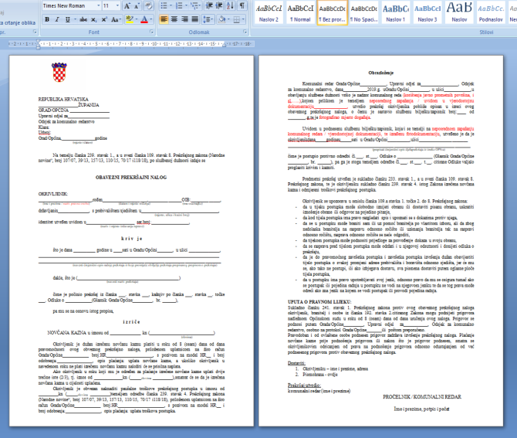

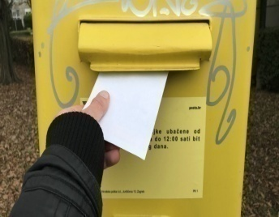



nastanak jednog akta u prekršajnom postupku
Obvezni prekršajni nalog
Optužni prijedlog
Obavijest o počinjenom prekršaju
Potvrda o naplaćenoj novčanoj kazni na mjestu počinjenja prekršaja
KAKO JE TO BILO DO SADA…….

Slide 27


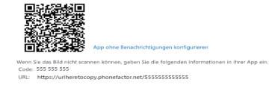

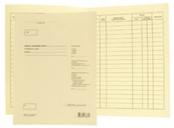
A KAKO ĆE BITI OD 01.01.2023……
Barkod odnosno QR kod - Provjera vjerodostojnosti elektronički potpisanih dokumenata sa izvornikom
Znači li to potpuno napuštanje poslovanja u papirnatom obliku?

Slide 28

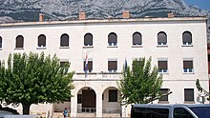

a što je sa komunikacijom jls i sudova
Ministarstvo pravosuđa razvilo je uslugu e-Komunikacija u svrhu daljnje informatizacije pravosudnog sustava koja obveznicima e-komunikacije omogućava elektroničku komunikaciju sa općinskim, trgovačkim, županijskim sudovima i Visokim trgovačkim sudom - u primjeni na svim sudovima u RH
Za provođenje i održavanje sustava e-Komunikacija nadležan je MPU.
Što omogućava usluga e-Komunikacija:
Slanje podnesaka i priloga sudu
Zaprimanje sudskih pošiljaka
Udaljeni uvid u sudski predmet

Slide 29
PRAVILNIK O ELEKTRONIČKOJ KOMUNIKACIJI NN 139/2021 – na snazi od 1. siječnja 2022.
Članak 1.
Ovim Pravilnikom propisuju se pretpostavke za podnošenje podnesaka u elektroničkom obliku pred sudovima, dostavu u elektroničkom obliku, oblike zapisa podnesaka u elektroničkom obliku (formate) te organizaciju i djelovanje informacijskog sustava za elektroničku komunikaciju.
Članak 3.
Ovaj Pravilnik primjenjuje se na podnošenje podnesaka sudu u elektroničkom obliku putem informacijskog sustava za elektroničku komunikaciju od strane vanjskih korisnika i dostavu pismena vanjskim korisnicima u elektroničkom obliku putem informacijskog sustava za elektroničku komunikaciju od strane suda.

Slide 30
OBVEZNI SUDIONICI ELEKTRONIČKE KOMUNIKACIJE
Vanjski korisnici informacijskog sustava za elektroničku komunikaciju koji su obveznici korištenje sustava e-Komunikacija su:
tijela državne uprave i druga državna tijela,
tijela jedinica lokalne i područne (regionalne) samouprave,
pravne osobe koje imaju javne ovlasti,
državno odvjetništvo,
odvjetnici,
javni bilježnici,
sudski vještaci,
sudski procjenitelji,
sudski tumači,
stečajni upravitelji,
povjerenici i
pravne osobe.

Slide 31
Dodjela prava pristupa sustavu
Članak 8.
1) Fizičke osobe samostalno ostvaruju pravo pristupa sustavu upotrebom vjerodajnica Nacionalnog identifikacijskog i autentifikacijskog sustava (NIAS) značajne ili visoke razine sigurnosti.
(2) Pravne osobe, tijela državne uprave i druga državna tijela, tijela jedinica lokalne i područne (regionalne) samouprave i pravne osobe koje imaju javne ovlasti ostvaruju pravo pristupa sustavu dostavom obveznih podataka administratoru sustava.
Oblik i potpisivanje podnesaka u elektroničkom obliku
Članak 10.
(1) Podnesci koji se podnose sudu od strane vanjskog korisnika sustava, podnose se u elektroničkom obliku i potpisani su njegovim kvalificiranim elektroničkim potpisom.
Obavijest o primitku elektroničkog podneska
Članak 11.
(1) Nakon uspješno dostavljenog elektroničkog podneska sud će poslati vanjskom korisniku sustava obavijest o zaprimanju podneska uz korištenje kvalificiranog vremenskog žiga.

Slide 32
TEHNIČKI PREDUVJETI ZA PRIJAVU NA USLUGU E-KOMUNIKACIJA:
Elektronička vjerodajnica sigurnosne razine visoka ili značajna za opunomoćenika pravne osobe (NIAS) - za prijavu u sustav e- Građani,
Potpisni certifikat – koristi se za potpisivanje dokumenta kvalificiranim elektroničkim potpisom. Kvalificirani elektronički potpis ima jednak pravni učinak kao vlastoručni potpis.
Ovlašteni izdavatelji potpisnih certifikata u Hrvatskoj su:
Financijska agencija (FINA)
Agencija za komercijalnu djelatnost d.o.o. (AKD)
MUP, posredno, u vidu izdavanja osobne iskaznice.
Potpisni certifikati izdaju se na zaštićenom USB uređaju ili pametnim karticama, te imaju određeni rok valjanosti.
Upis pravne osobe i njezinog opunomoćenika pri Ministarstva pravosuđa i uprave (provedeno kroz informacijski sustav, od strane MPU)

Slide 33
UPIS U INTERNI REGISTAR MPU
Za upis u interni registar u Ministarstvu pravosuđa i uprave, radi uključenja u eKomunikaciju, potrebno je na adresu elektroničke pošte ekomunikacija@mpu.hr dostaviti podatke:
OIB pravne osobe
naziv pravne osobe
e-mail adresa pravne osobe (na ovaj e-mail će stizati notifikacije za svaki otpremljeni ekomunikacija otpravak)
ime i prezime i OIB opunomoćenika koji će u ime pravne osobe odrađivati radnje u ekomunikaciji (zakonski zastupnik upisan u Sudskom registru ili drugom odgovarajućem registru)

Slide 34
ZAKLJUČAK
Prekršajni zakon jedan je od temeljnih postupovnih propisa za postupanje komunalnih redara u njihovom radu te je dobro poznavanje odredbi tog zakona od bitnog utjecaja na kvalitetu i učinkovitost rada komunalnog redarstva.
Svrha izdavanja prekršajnih akata od strane komunalnog redarstva je da okrivljenik - počinitelj prekršaja pravomoćnom odlukom o prekršaju bude proglašen krivim, prvenstveno kako bi se na njega utjecalo da ubuduće ne čini prekršaje te da poštuje pravni sustav kao i da se utječe na sve građane da se ubuduće tako ponašaju (specijalna i generalna prevencija), s tim da ne treba zanemariti ni činjenicu da su novčane kazne naplaćene za prekršaje propisane odlukama JLS prihod proračuna te JLS na čijem su području prekršaji počinjeni.
Osim toga, prekršajni postupci doživjeti će transformaciju u smislu digitalizacije, a da bi provedba iste bila uspješna od 1. siječnja 2023.g. potrebno je provesti edukaciju svih službenika, osigurati tehničke preduvjete i IT podršku.

Slide 35
Hvala na pažnji!
Matko Lovreta, dipl.iur.
pročelnik Upravnog odjela za razvoj
Grada Makarske

